Slide 1
Chapter 11. 회귀분석

Slide 3
Section 01
단순선형 회귀분석

Slide 4
1. 단순선형 회귀분석
1. 회귀분석 관련 용어
  증권회사에서는 미래의 주식 시세를 예측하기 위해 많은 연구
  주식 시세는 기업의 매출액, 원유가격, 국제정세, 정부정책 발표 등 매우 많은 요인들에 의해 영향 받음
  독립변수(independent variable):주식시세에 영향을 미치는 요인들(기업의 매출액, 원유가격, 국제정세, 정부정책 발표)
  종속변수(dependent variable): 독립변수의 영향에 따라 값이 결정되는 주식시세
  독립변수와 종속변수를 다른 용어로 각각 설명변수(explanatory variable)와 반응변수(response variable)라고도 함

Slide 5
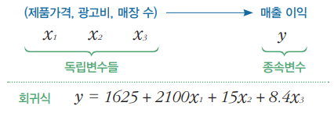
1. 단순선형 회귀분석
1. 회귀분석 관련 용어
  예측모델(prediction model) 또는 예측모형: 독립변수에 해당하는 자료와 종속변수에 해당하는 자료를 모아 관계를 분석하고 이를 예측에 사용할 수 있는 통계적 방법으로 정리한 것
  회귀분석(regression analysis): 회귀 이론을 기초로 독립변수(설명변수)가 종속변수(반응변수)에 미치는 영향을 파악하여 예측 모델을 도출하는 통계적 방법
  회귀분석은 여러 가지 종류가 있는데, 회귀분석에서 독립변수의 수가 하나인 경우를 단순 회귀(simple regression)라고 하고, 독립변수의 수가 두 개 이상인 경우를 다중 회귀(multiple regression)라고 함
그림 11-1 독립변수, 종속변수, 회귀식

Slide 6
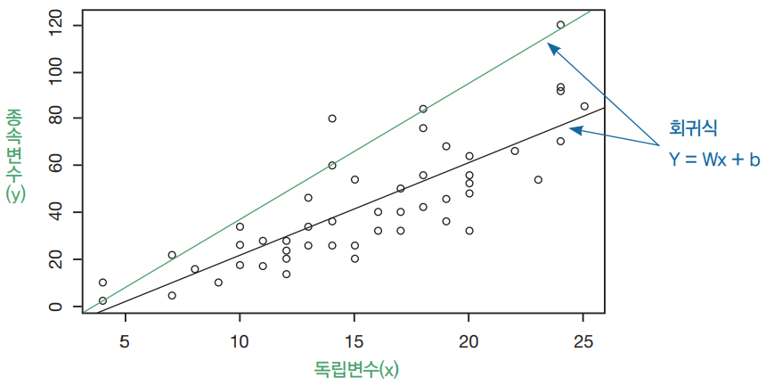
1. 단순선형 회귀분석
2. 단순선형 회귀분석의 목표
  단순선형 회귀: 독립변수(x)와 종속변수(y) 사이의 선형관계를 파악하고 이를 예측에 활용하는 통계적 방법 ex) 기온(x) 자료를 가지고 아이스크림 판매량(y)을 예측하는 문제
  단순선형 회귀모델 또는 단순선형 회귀식은 다음과 같이 1차식의 형태를 가짐
  y = Wx + b (W, b 는 상수)
그림 11-2 산점도와 단순선형 회귀식

Slide 7
1. 단순선형 회귀분석
3. R을 이용한 단순선형 회귀분석
3.1 주행속도와 제동거리 사이의 회귀모델 구하기
  단순선형 회귀식을 구하기 위해서는 이론적인 이해가 필요하지만, R에서 제공하는 lm() 함수를 이용하여 쉽게 회귀식을 구할수 있음
코드 11-1
head(cars)
plot(dist~speed, data=cars) # 산점도를 통해 선형 관계 확인
model <- lm(dist~speed, cars) # 회귀모델 구하기
model
abline(model) # 회귀선을 산점도 위에 표시
coef(model)[1] # b 값 출력
coef(model)[2] # W 값 출력

Slide 8
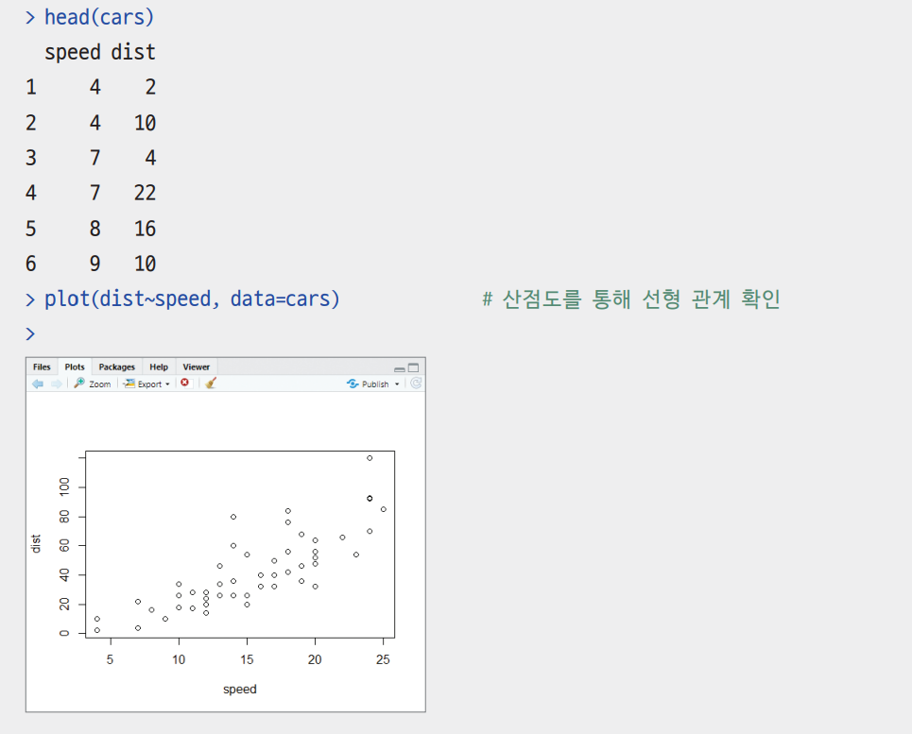
1. 단순선형 회귀분석

Slide 9
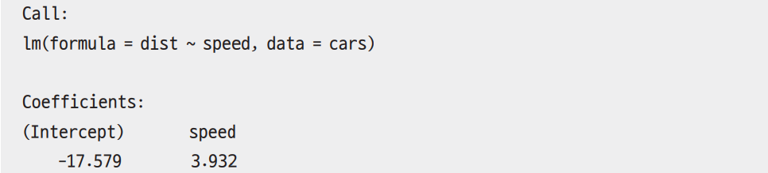
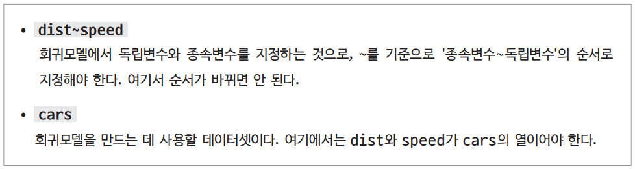
1. 단순선형 회귀분석

Slide 10
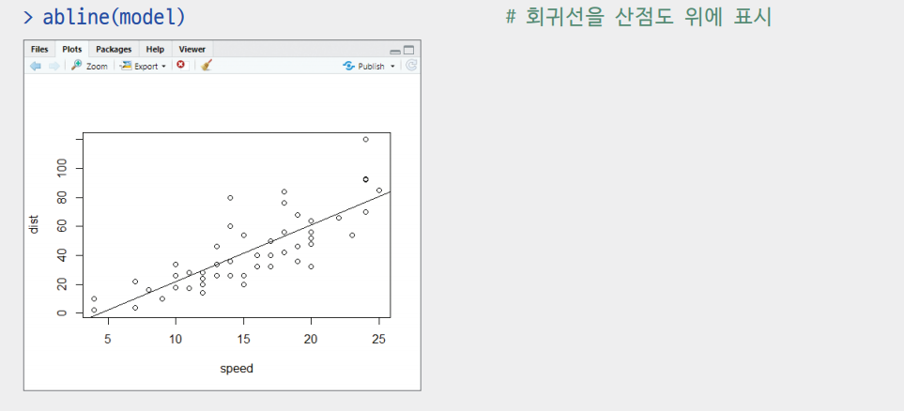
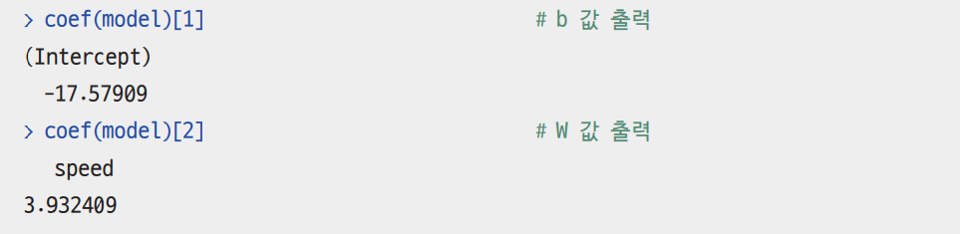
1. 단순선형 회귀분석

Slide 11
1. 단순선형 회귀분석
3.2 주행속도에 따른 제동거리 구하기
코드 11-2
b <- coef(model)[1]
W <- coef(model)[2]
speed <- 30 # 주행속도
dist <- W*speed + b
dist # 제동거리
speed <- 35 # 주행속도
dist <- W*speed + b
dist # 제동거리
speed <- 40 # 주행속도
dist <- W*speed + b
dist # 제동거리

Slide 12
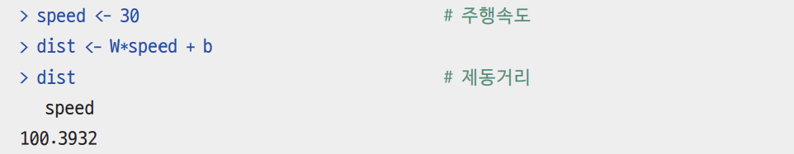
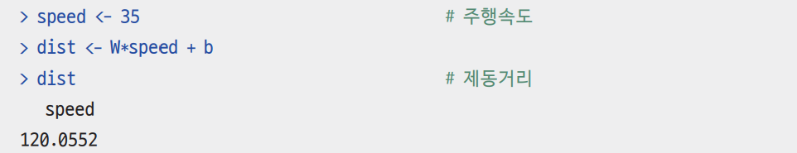
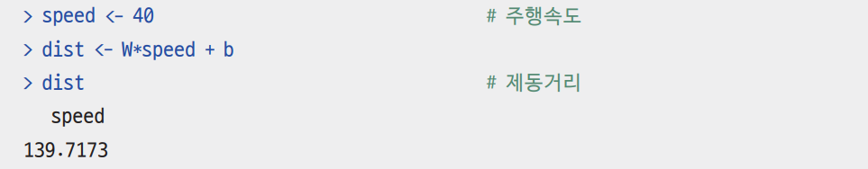
1. 단순선형 회귀분석

Slide 13
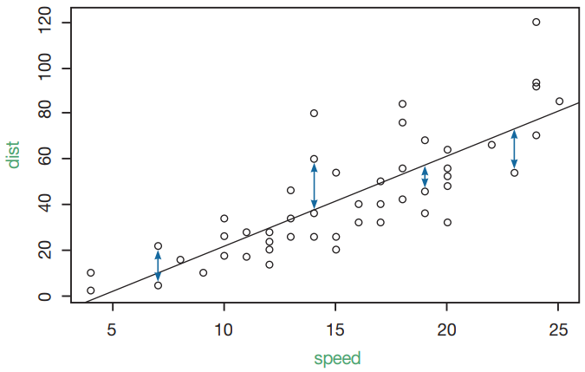
1. 단순선형 회귀분석
그림 11-3 회귀모델에 의한 예측값과 실제값의 차이

Slide 14
1. 단순선형 회귀분석
3.3 예상 제동거리, 실제 제동거리, 오차 구하기
  cars 데이터셋의 주행속도(speed) 데이터를 앞에서 구한 회귀식에 대입
코드 11-3
speed <- cars[,1] # 주행속도
pred <- W * speed + b
pred # 예상 제동거리
compare <- data.frame(pred, cars[,2], pred-cars[,2])
colnames(compare) <- c('예상','실제','오차')
head(compare)

Slide 15
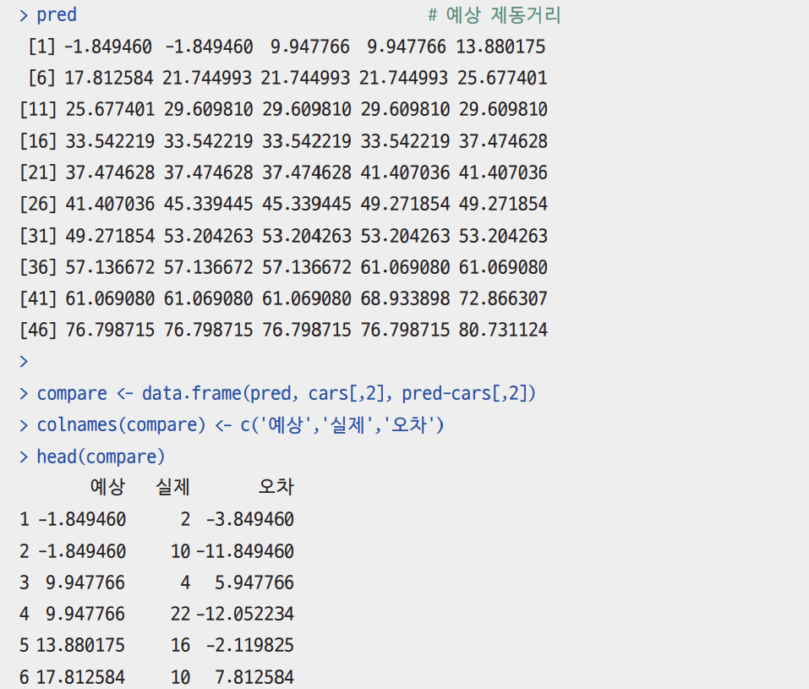
1. 단순선형 회귀분석

Slide 16
Section 02
다중선형 회귀분석

Slide 17
2. 다중선형 회귀분석
1. 다중선형 회귀모델 만들기
  단순선형 회귀가 하나의 독립변수를 다룬다면 다중선형 회귀는 여러 개의 독립변수를 다룸 ex)키와 몸무게를 가지고 혈당 수치를 예측하는 문제
  키(x1), 몸무게(x2): 독립변수
  혈당수치(y): 종속변수
  다중 회귀모델 (다중 회귀식)의 일반적인 형태
  R 에서는 다중 회귀모델도 lm() 함수로 구함

Slide 18
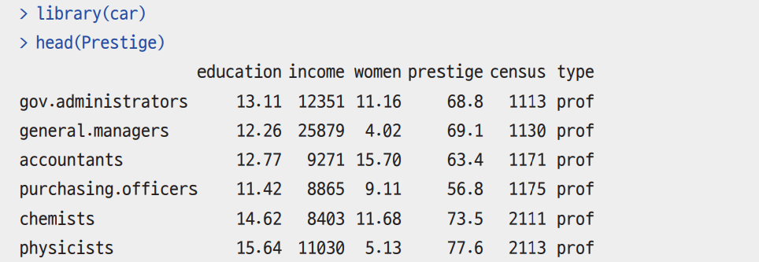
2. 다중선형 회귀분석
코드 11-4
library(car)
head(Prestige)
newdata <- Prestige[,c(1:4)] # 회귀식 작성을 위한 데이터 준비
plot(newdata, pch=16, col="blue", # 산점도를 통해 변수 간 관계 확인
main="Matrix Scatterplot")
mod1 <- lm(income ~ education + prestige + # 회귀식 도출
women, data=newdata)
summary(mod1)

Slide 19
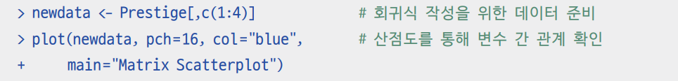
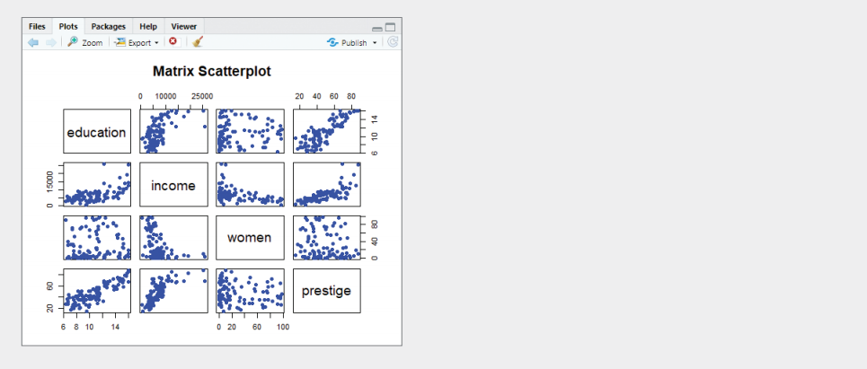
2. 다중선형 회귀분석

Slide 20
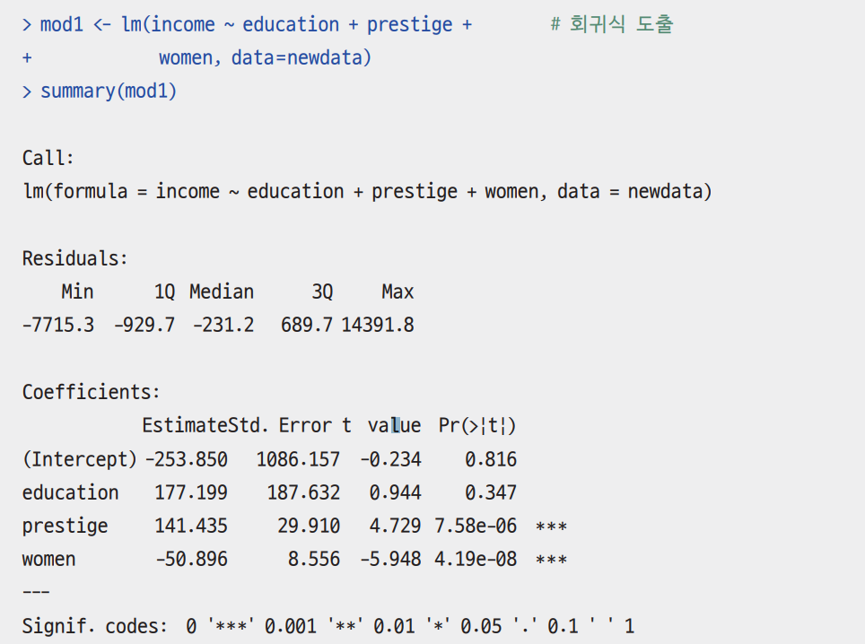
2. 다중선형 회귀분석

Slide 21
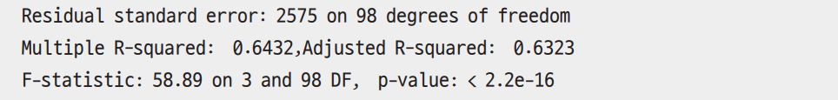
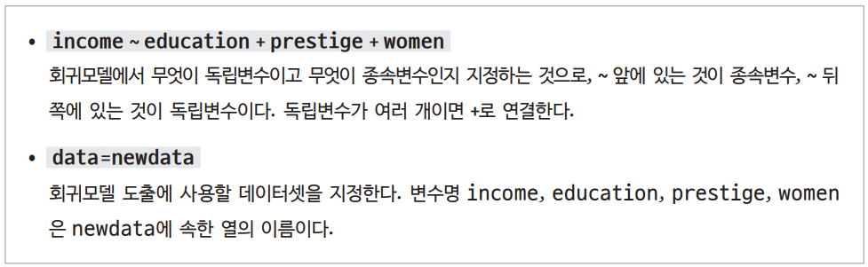
2. 다중선형 회귀분석

Slide 22
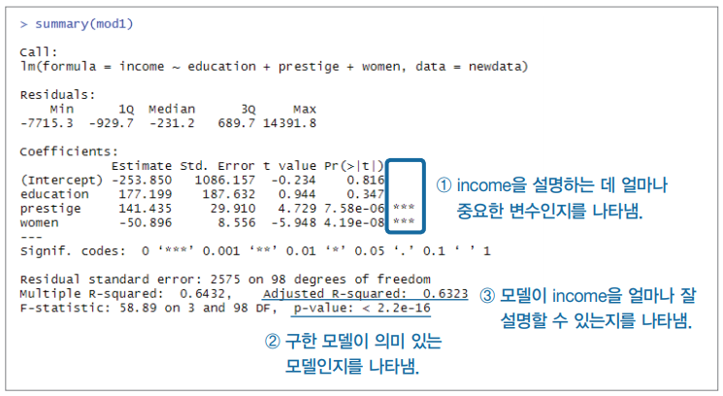
2. 다중선형 회귀분석
그림 11-4 회귀모델에 대한 설명 내용
  ①에 있는 *는 해당 변수가 종속변수를 설명하는 데 얼마나 중요한 변수인가를 나타냄. *가 많을수록 통계적으로 중요하다는 의미
  ②에 있는 p-value(유의수준) 값은 구한 회귀모델이 의미 있는 모델인지(신뢰할 수 있는 모델인지)를 나타내는 것으로, 이 값이 작을수록 의미 있는 모델인 것을 나타냄
  ③에 있는 Adjusted R-squareed 값은 모델의 설명력을 나타내며 0~1 사이의 값을 갖음

Slide 23
2. 다중선형 회귀분석
2. 다중선형 회귀모델에서 변수의 선택
2.1 기본 if-else문
  다중선형 회귀모델에서는 종속변수를 설명하는 데 도움이 되는 독립변수가 다수 존재
  그런데 모든 독립변수가 종속변수를 설명하는 데 동일하게 기여하는 것은 아님
  어떤 변수는 기여도가 높고, 어떤 변수는 기여도가 낮음
  예를 들어 ‘수면시간’, ‘학습시간’은 ‘성적’을 예측하는 데 중요한 기여를 할 수 있지만, ‘점심식사 여부’는 ‘성적’을 예측하는 데 별로 도움이 되지 않는 변수
  기여도가 낮거나 거의 없는 변수들은 모델에서 제외하는 것이 좋음(적은 변수를 가지고 현실을 잘 설명할 수 있는 것이 좋은 모델이기 때문)
  R에서는 모델에 기여하는 변수들을 선별할 수 있는 setpAIC() 함수를 제공

Slide 24
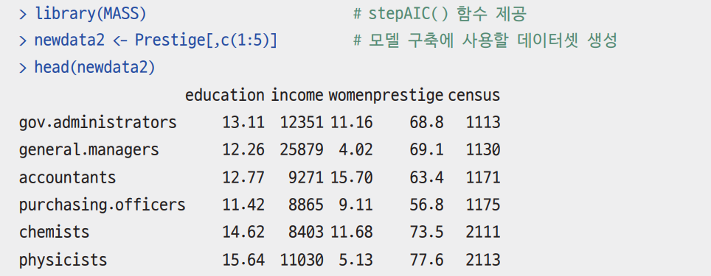
2. 다중선형 회귀분석
코드 11-5
library(MASS) # stepAIC( ) 함수 제공
newdata2 <- Prestige[,c(1:5)] # 모델 구축에 사용할 데이터셋 생성
head(newdata2)
mod2 <- lm(income ~ education + prestige +
women + census, data= newdata2)
mod3 <- stepAIC(mod2) # 변수 선택 진행
mod3 # 변수 선택 후 결과 확인
summary(mod3) # 회귀모델 상세 내용 확인

Slide 25
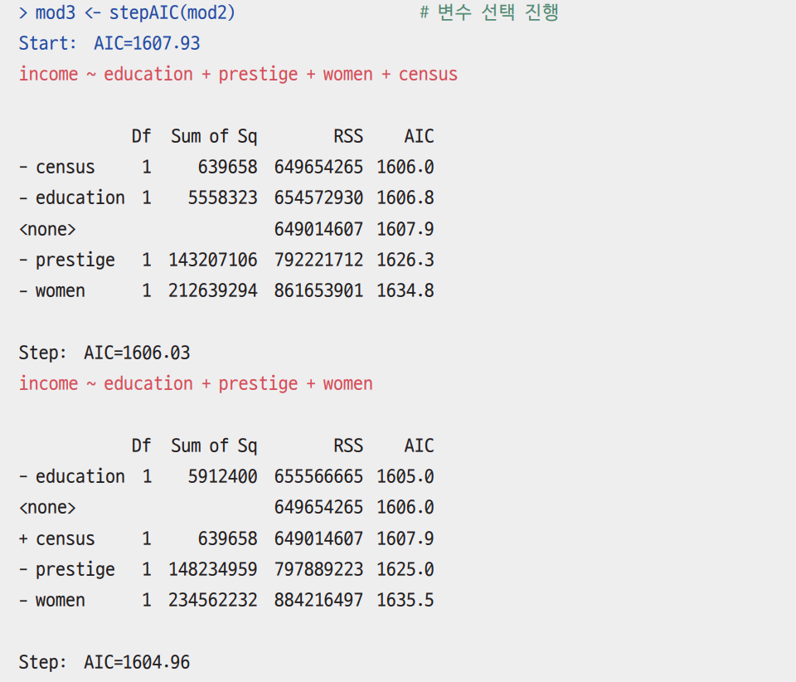
2. 다중선형 회귀분석

Slide 26
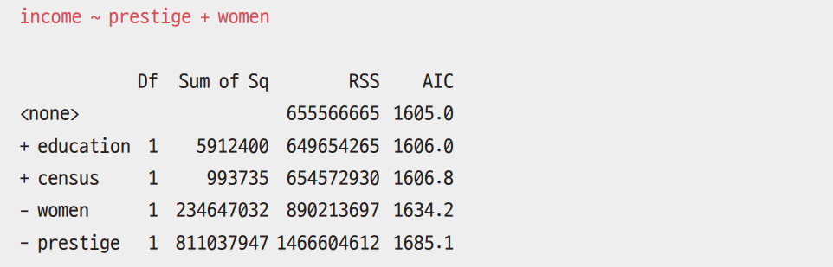
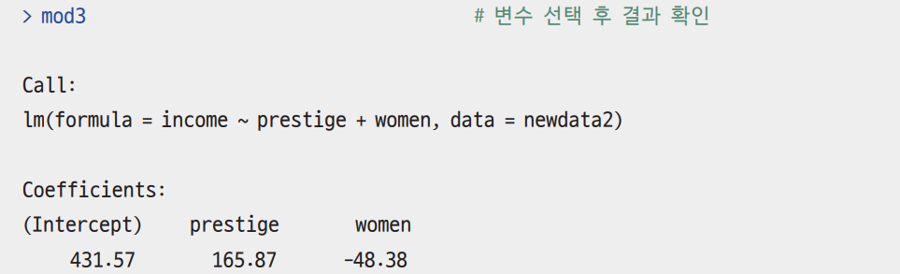
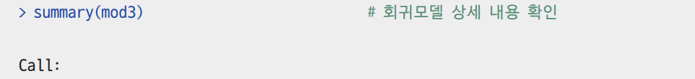
2. 다중선형 회귀분석

Slide 27
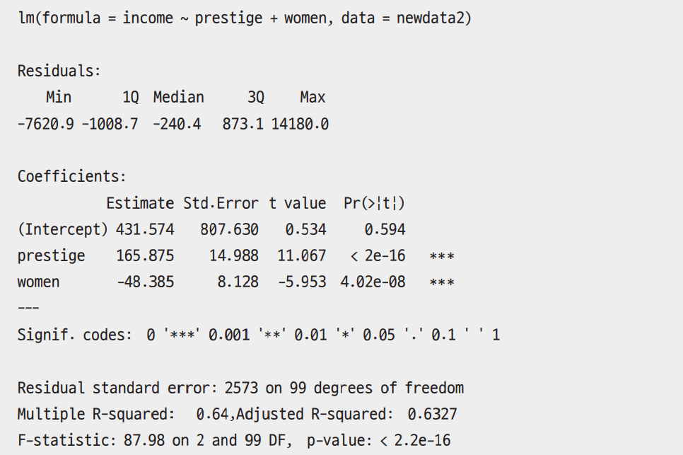
2. 다중선형 회귀분석

Slide 28
Section 03
로지스틱 회귀분석

Slide 29
3. 로지스틱 회귀분석
1. 로지스틱 회귀분석의 개념
  로지스틱 회귀(logistic regression)란 회귀모델에서 종속변수의 값의 형태가 연속형 숫자가 아닌 범주형 값인 경우를 다루기 위해서 만들어진 통계적 방법 ex) iris 데이터셋에서 4개의 측정값을 가지고 품종을 예측. 품종이 범주형 값
  R에서 로지스틱 회귀 모델은 glm() 함수 이용
2. 로지스틱 회귀모델 만들기
코드 11-6
iris.new <- iris
iris.new$Species <- as.integer(iris.new$Species) # 범주형 자료를 정수로 변환
head(iris.new)
mod.iris <- glm(Species ~., data= iris.new) # 로지스틱 회귀모델 도출
summary(mod.iris) # 회귀모델의 상세 내용 확인

Slide 30
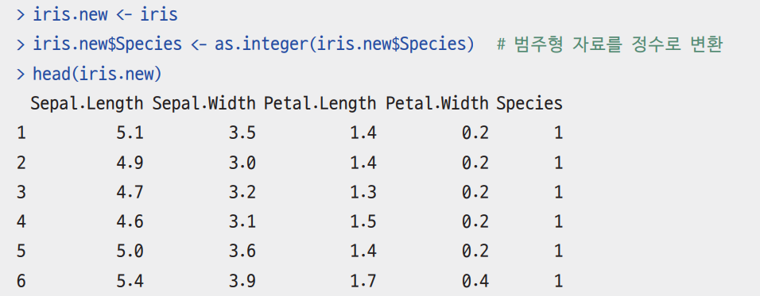
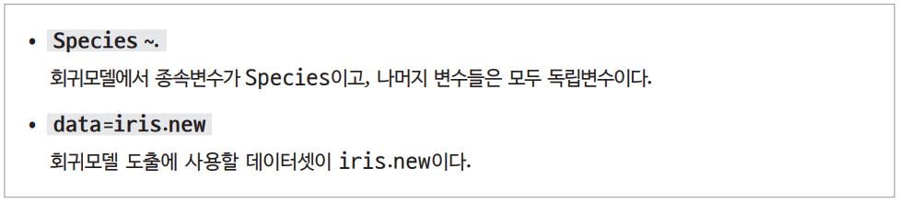
3. 로지스틱 회귀분석

Slide 31
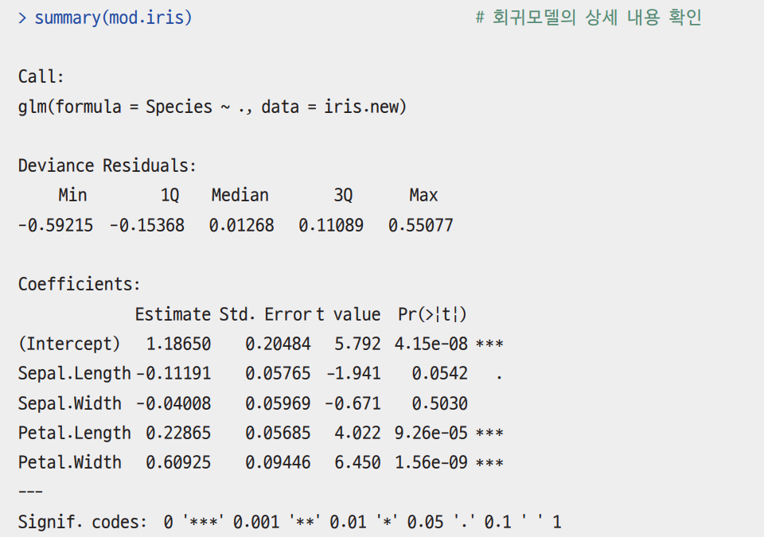
3. 로지스틱 회귀분석

Slide 32
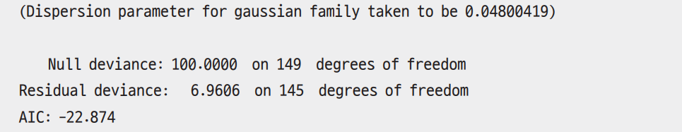
3. 로지스틱 회귀분석

Slide 33
3. 로지스틱 회귀분석
3. 로지스틱 회귀모델을 이용한 예측
  수작업으로 계산하여 품종을 예측하는 방법 대신, 구해놓은 회귀모델을 이용하여 보다 편리한 방법으로 품종을 예측
코드 11-7
# 예측 대상 데이터 생성(데이터프레임)
unknown <- data.frame(rbind(c(5.1, 3.5, 1.4, 0.2)))
names(unknown) <- names(iris)[1:4]
unknown # 예측 대상 데이터
pred <- predict(mod.iris, unknown) # 품종 예측
pred # 예측 결과 출력
round(pred,0) # 예측 결과 출력(소수 첫째 자리에서 반올림)
# 실제 품종명 알아보기
pred <- round(pred,0)
pred
levels(iris$Species)
levels(iris$Species)[pred]

Slide 34
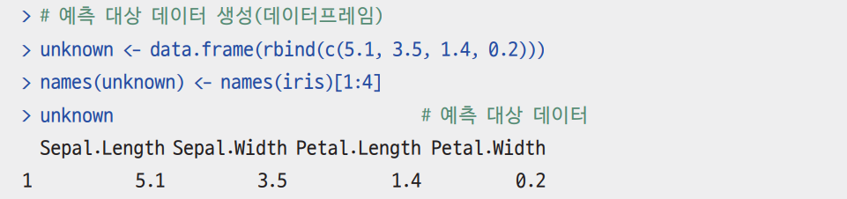
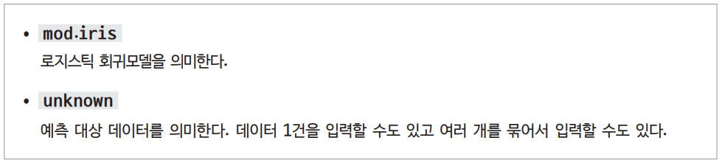
3. 로지스틱 회귀분석

Slide 35
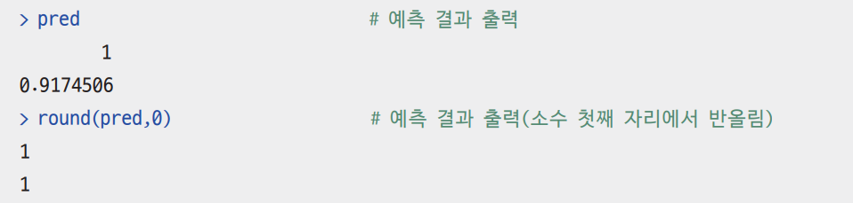
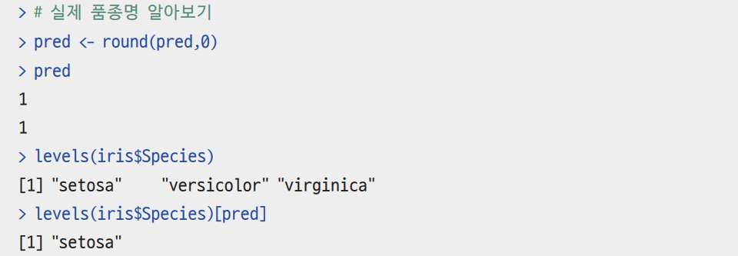
3. 로지스틱 회귀분석

Slide 36
3. 로지스틱 회귀분석
4. 다수의 데이터에 대한 예측
  예측 대상 데이터가 여러 개인 경우에도 유사한 방법으로 예측
코드 11-8
test <- iris[,1:4] # 예측 대상 데이터 준비
pred <- predict(mod.iris, test) # 모델을 이용한 예측
pred <- round(pred,0)
pred # 예측 결과 출력
answer <- as.integer(iris$Species) # 실제 품종 정보
pred == answer # 예측 품종과 실제 품종이 같은지 비교
acc <- mean(pred == answer) # 예측 정확도 계산
acc # 예측 정확도 출력

Slide 37
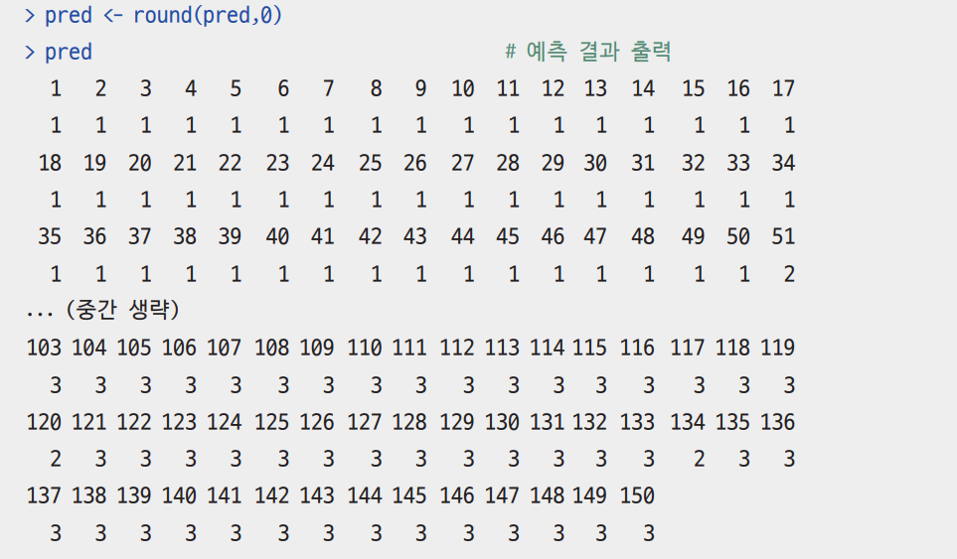
3. 로지스틱 회귀분석

Slide 38
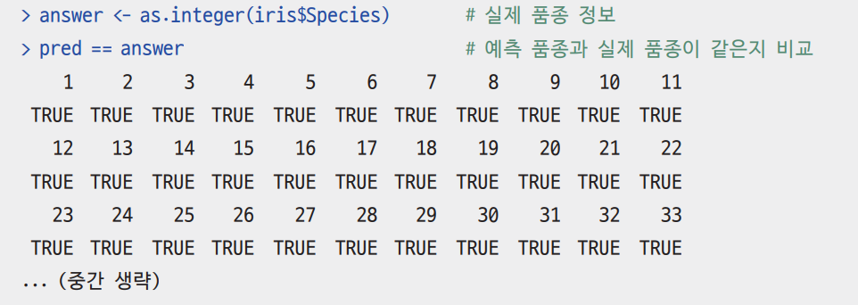
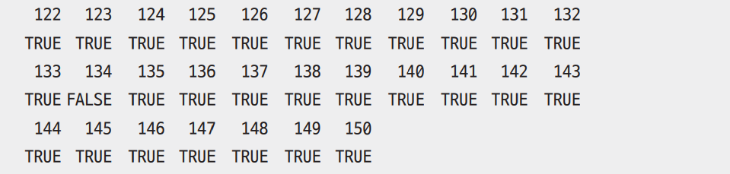
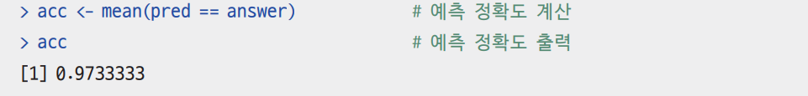
3. 로지스틱 회귀분석

